Slide 1
L3 S1 Histoire des sciences 17e-18e siècle TD Séance 1
oury.goldman@univ-paris1.fr

Slide 2
Modalités d’évaluation
2 notes obligatoires
Contrôle de connaissance (sur 10) : séance 6, 22 octobre
DST (sur 20) : semaine 10, 26 novembre
Note « bonus »
Travaux rédigés en classe (sur 5)

Slide 3
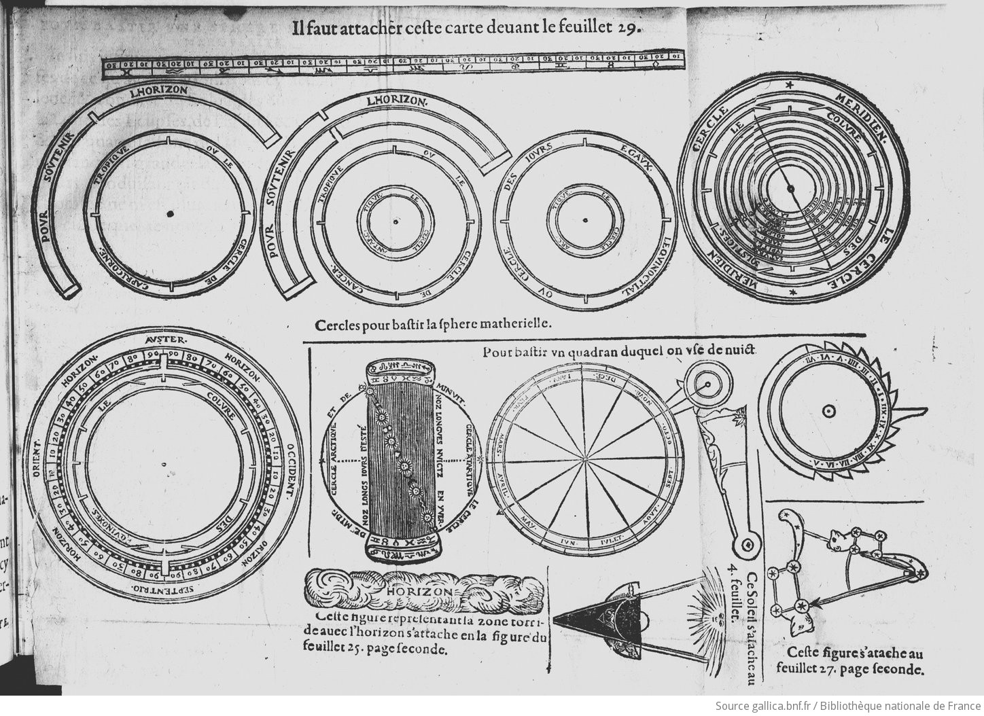
S. Girault, Globe du monde contenant un bref traité du ciel et de la terre, Langres, Jean des Prés, 1592

Slide 4
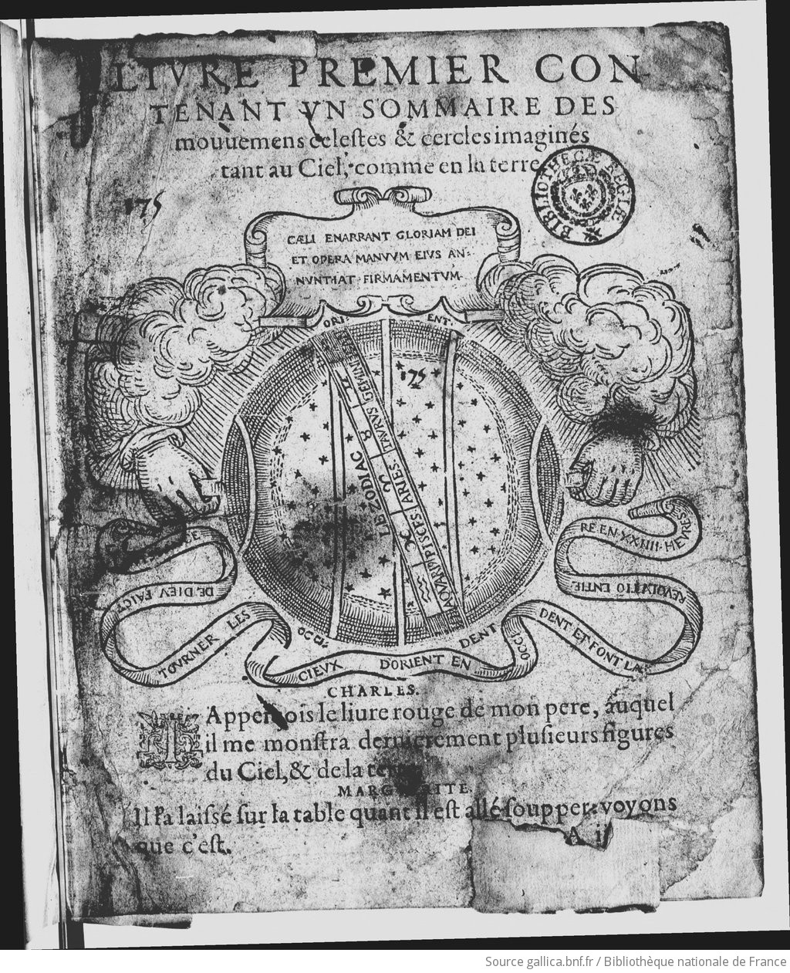

Slide 5
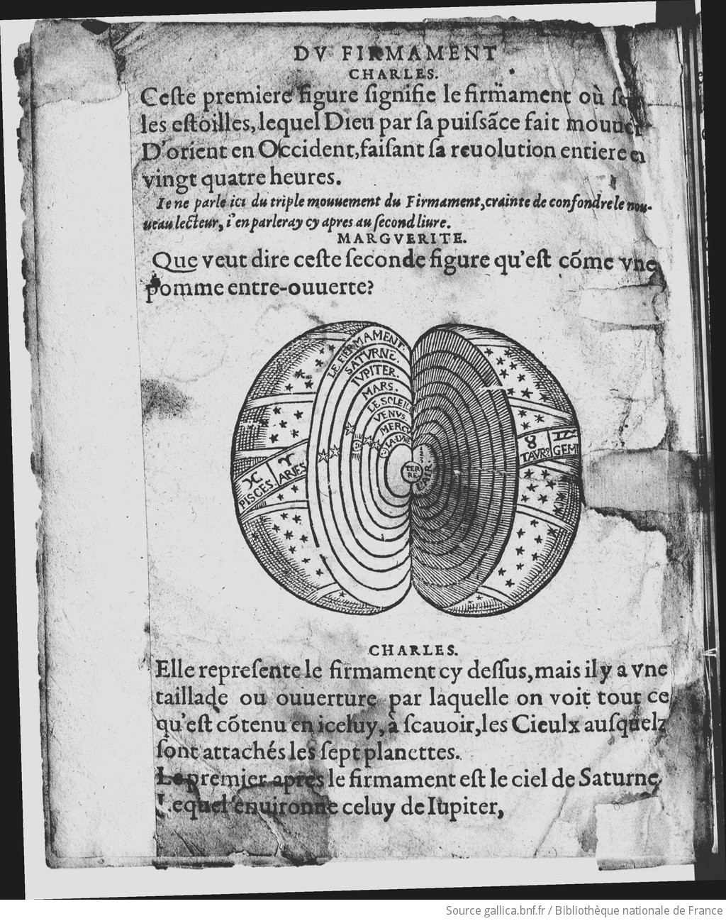

Slide 6
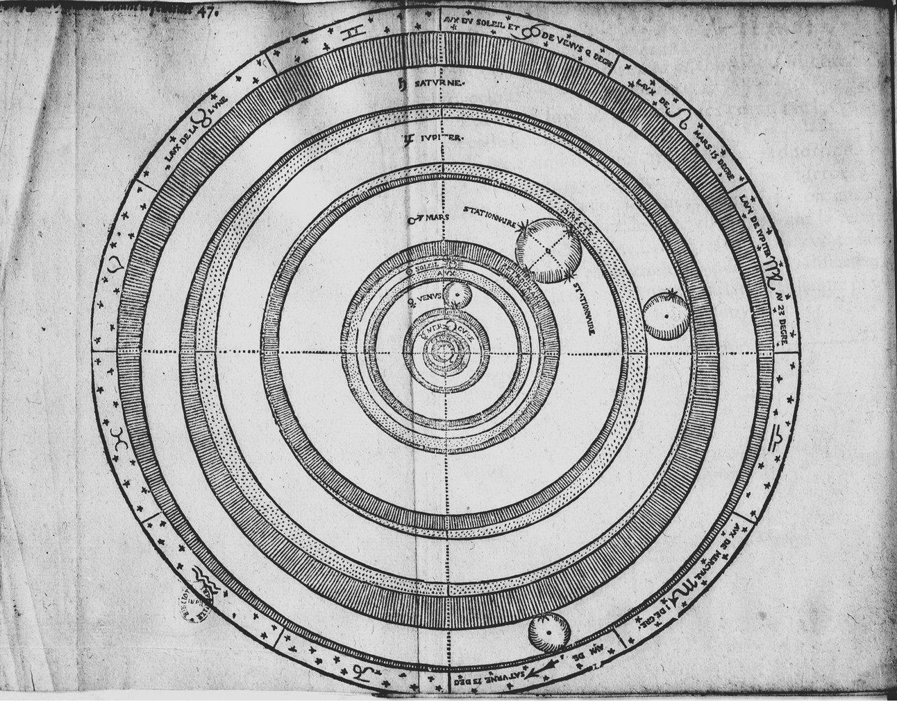

Slide 7
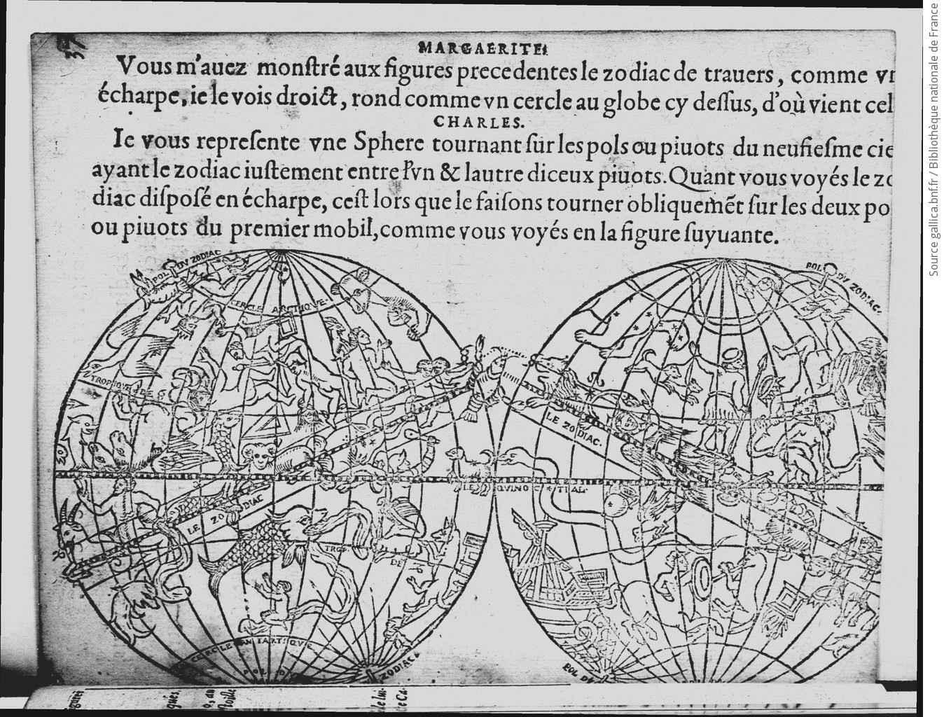

Slide 8
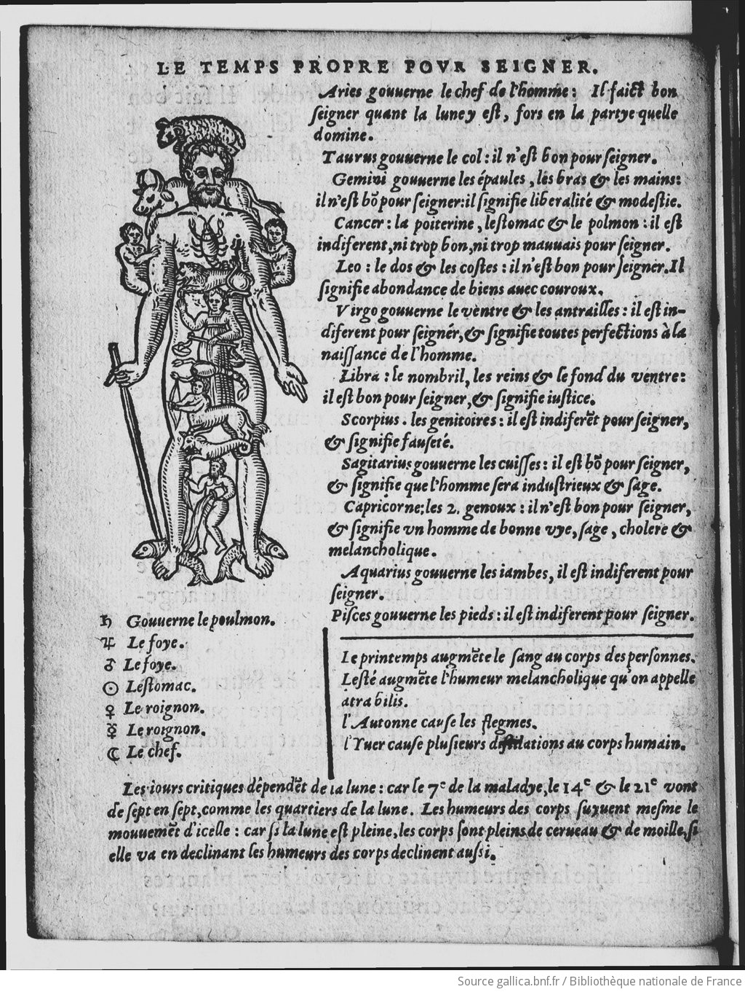

Slide 9
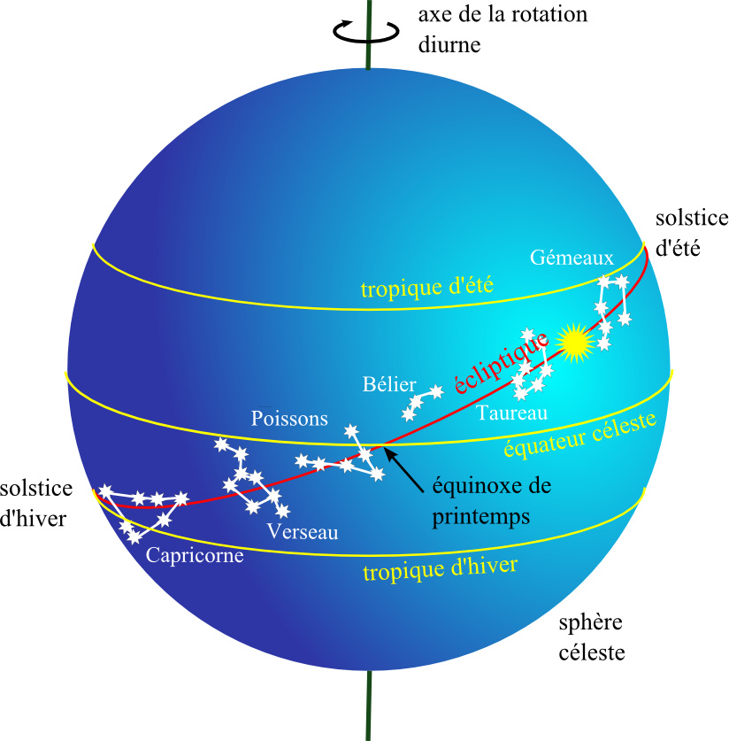
Figure. Les cercles de la sphère céleste (vision géocentrique),
Source - © 2017 Vincent Deparis

Slide 10
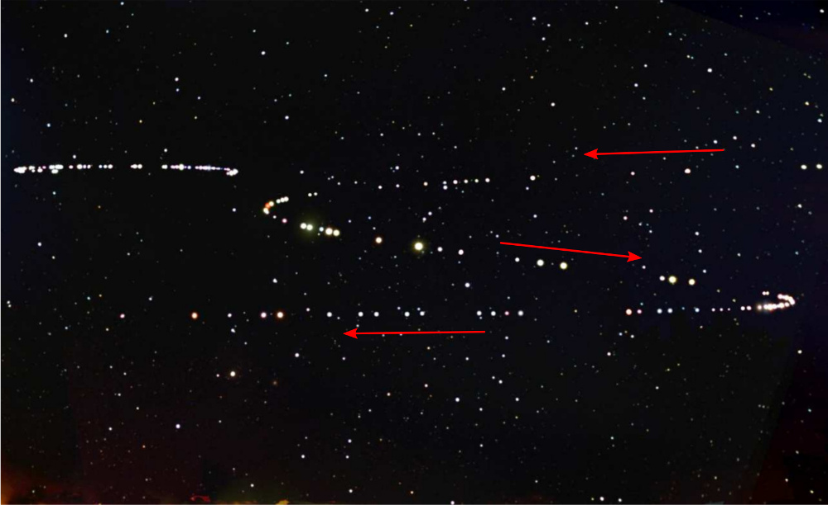
La rétrogradation de Mars en 2016
Montage photographique réalisé par superposition de 79 images prises d'avril (à droite) à juin 2016 (à gauche).
Source - © 2016 J.-M. Vienney, Cahiers Clairaut 156

Slide 11
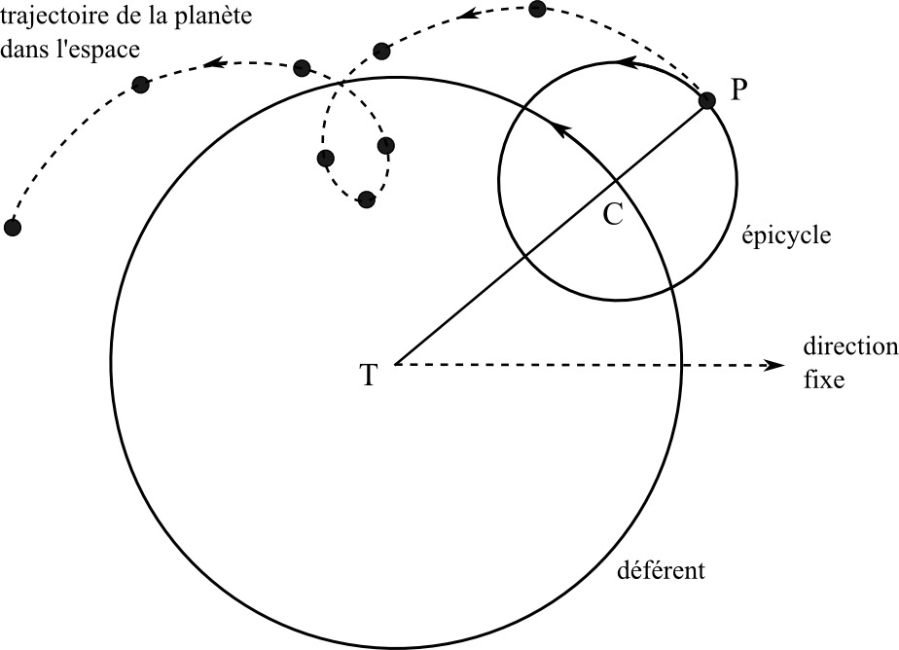
Mouvement épicyclique d'une planète,
Source - © 2017 Vincent Deparis

Slide 12
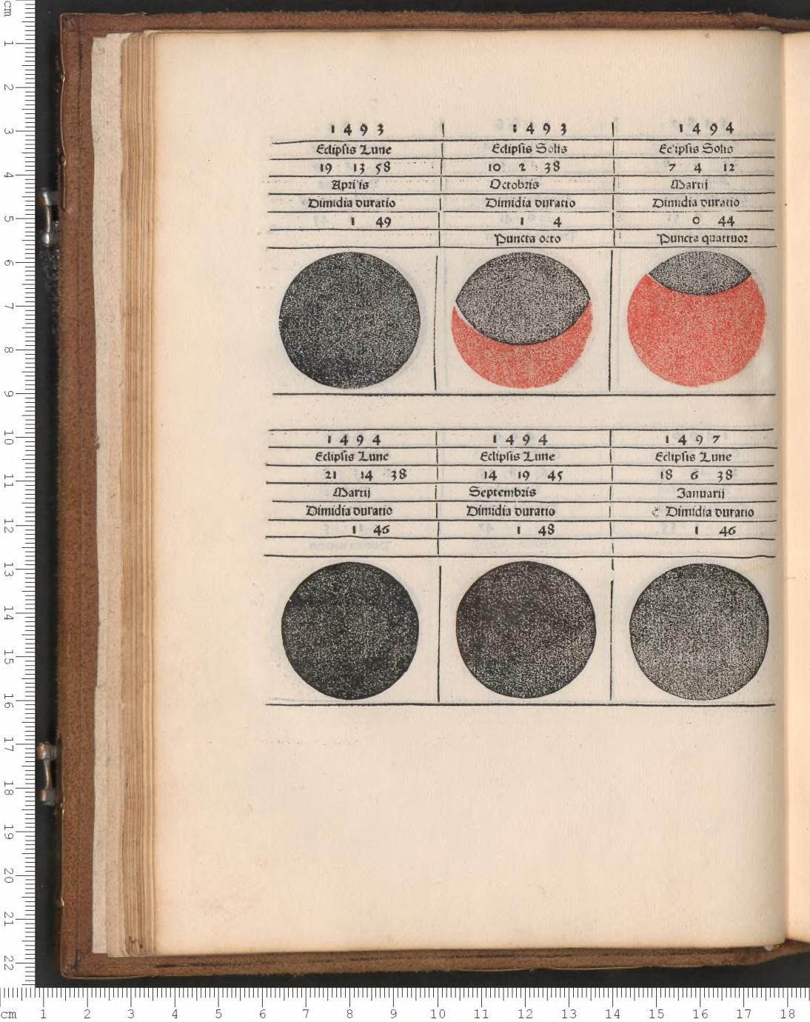
Regiomontanus, Johannes (1436-1476) Kalendarium, Venise, 1482

Slide 13
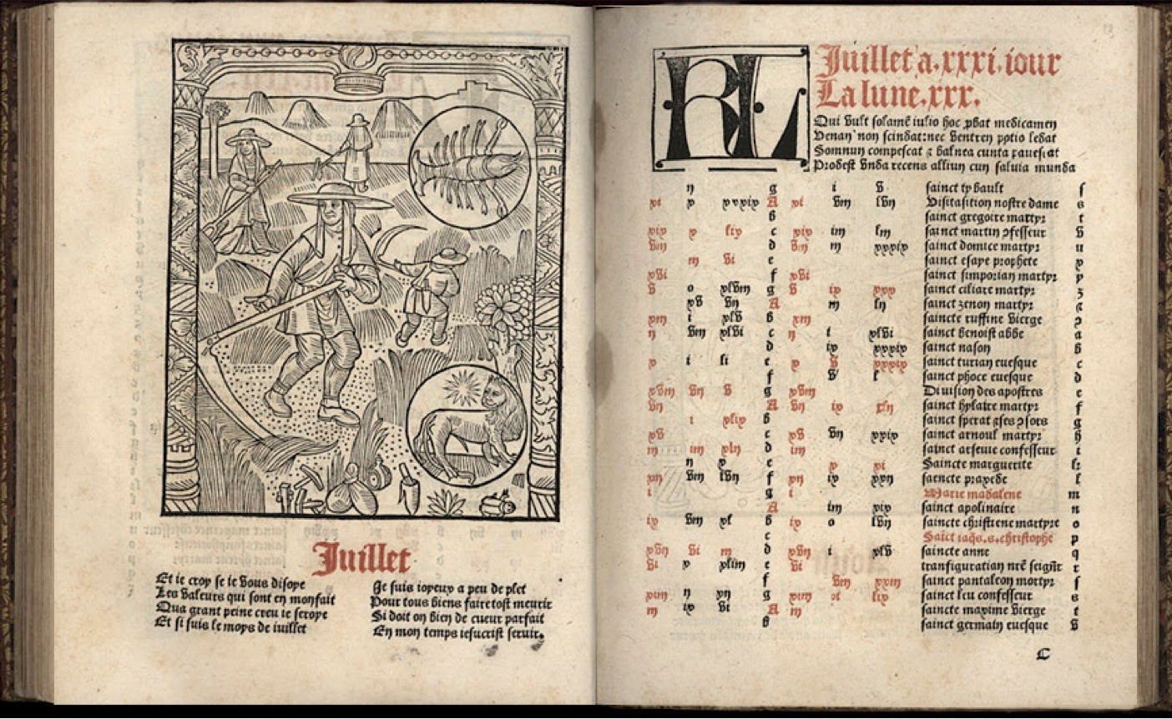
Compost ou Kalendrier du Berger, mi 16e siècle

Slide 14
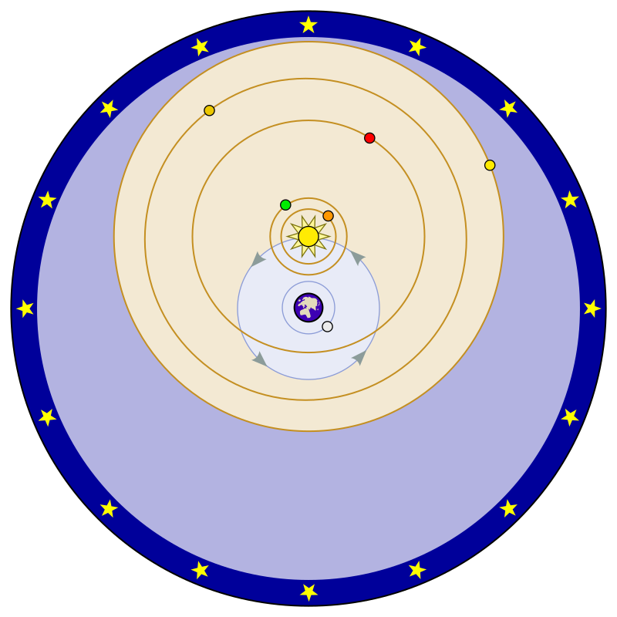
Modèle géo-héliocentrique de Tycho Brahe

